Slide 1
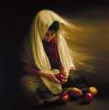
A Moça das maças

Slide 2
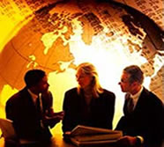
Um grupo de vendedores foram a uma
Convenção de Vendas.
Todos tinham prometido a suas esposas que chegariam a
tempo para ceiar na noite de Natal.
Mesmo sem contratempos, a convenção terminou um pouco tarde, e chegaram atrasados ao aeroporto.
Entraram todos com suas passagens e documentos na mão, correndo pelos corredores.

Slide 3
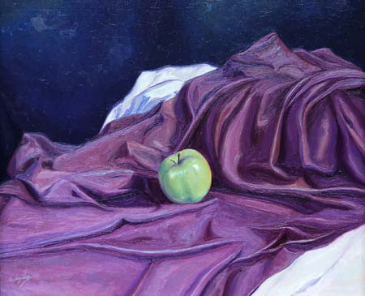
De repente, e sem querer, um desses vendedores
tropeçou com uma mesa que tinha uma
Cesta de Maças.
As maças sairam voando por todas partes.
Sem deter-se, nem voltar para atrás, os vendedores
seguiram correndo, e conseguiram subir no avião.
Todos menos UM.

Slide 4
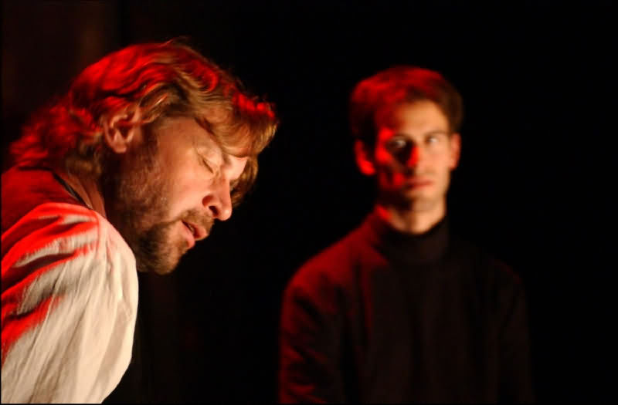
Este se deteve, respirou fundo, e experimentou
um sentimento de compaixão pela dona
da banca de maças. Deixou seus amigos
que seguiram sem ele e pediu a um deles que
ao chegar chamar sua esposa e explicar
que ia chegar em um vôo mais tarde.

Slide 5
Logo voltou ao Terminal e se encontrou com todas as Maças jogadas pelo chão.
Sua surpresa foi enorme, ao notar que a dona da banca era una Moça Cega.
E a encontrou chorando, com muitas lágrimas escorrendo por suas faces. Tateava o piso, tentando,
em vão, recolher as maças,
enquanto a multidão passava, vertiginosa, sem deter-se;
sem importar-se com o fato.

Slide 6
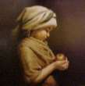

O homem se ajoelhou com ela, juntou as maças, e as colocou
na cesta e a ajudou a montar a banca novamente.
Enquanto o fazia, se deu conta de que muitas se haviam
batido e estavam machucadas.
Então pegou-as e as colocou em outra cesta. Quando terminou,
Pegou sua carteira e disse à moça:
“Toma, por favor, estes cem reais pelo dano que fizemos”.
“Esta bom?"
Ela, chorando, assentiu com a cabeça. Êle continuou, dizendo-lhe
- "Espero não ter arruinado seu dia".
Como o vendedor se colocou a sair, a moça gritou:
- "Senhor..."
Êle se deteve e voltou a olhar aqueles olhos cegos. Ela continuou:
“Você é Jesus...?”
Êle saiu em seguida e deu varias voltas, antes de dirigir-se a entrar em outro vôo, com essa pergunta queimando-o e vibrando em sua alma:
“Você é Jesus?"

Slide 7
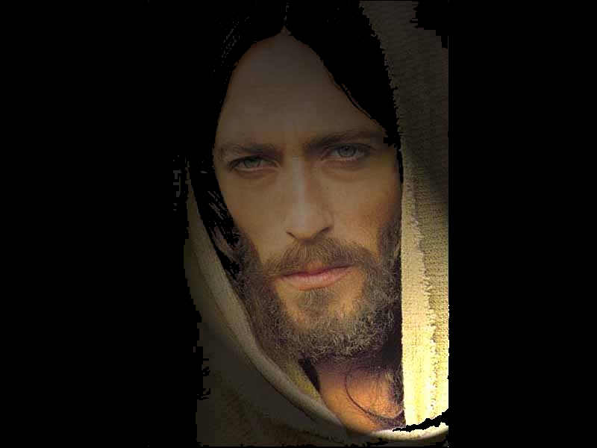

E a Você,
as pessoas te confundem com Jesus?
Porque esse é nosso destino,
não é assim?
Parecermos tanto com Jesus, que as pessoas não possam distinguir a diferença. Parecernos tanto com Jesus, vivendo em um mundo que está cego a seu Amor, sua Vida e sua Graça.
Se dizemos que conhecemos Jesus, deveríamos viver e agir como o faria ÊLE. Viver sua palavra cada dia.
Você é a menina para os olhos DÊLE, alguém que tenha sido Machucado
pelas Quedas. Êle deixou tudo e nos recolheu a Você e a Mim em seu Calvario; e pagou por Nossas Frutas Estragadas.

Slide 8
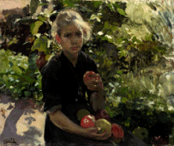
Comecemos a viver como se valecemos o preço
que ÊLE pagou! Comecemos hoje!
QUERIDO PAI, DERRAMA TEU SANTO
ESPIRITO PARA QUE NOS AJUDE A
IMITAR A TEU SANTO FILHO JESUS,
TUA COMPLACÊNCIA, ALEGRIA E GOZO.
Deus É Bom!!!!
Se você necessita uma Benção
contine lendo esta mensagem..

Slide 9
Pai Celestial, Deus Amante e Bondoso, oro para que tu me Bendigas abundantemente e Bendigas a minha família. Eu sei que tu sabes que
uma família é mais que o pai, a mãe, a irmã o irmão, esposo ou
esposa, senão todos aqueles que também crêem e que confiam em ti Pai,
faço esta oração pedindo uma Benção não só para a pessoa
que me enviou esta mensagem como para mim mesmo e para todos aqueles que a tenham reenviado a outros e que nêste momento lêem esta mensagem.
E que o poder da oração em grupo feita por todos aqueles que
creem e confiam em ti, é mais poderoso que todo os demais.
Te dou graças desde já por tuas Bençãos. Pai, Deus, livra de suas dividas
e de suas pressões econômicas à pessoa que está lendo este mensagem
neste momento. Dai-me tua Divina Sabedoria para ser um bom instrumento
de tudo aquilo que Tu me tenhas pedido na Benção Pai, porque eu
sei quanto maravilhoso és e como serás se só obedecermos Tua palavra
e vivermos de acordo a ela, e termos Fé como o grão de mostarda,
de que enviarás tuas bençãos. Te dou graças, Senhor pelas recentes Bençãos que tenha recebido e pelas Bençãos futuras, porque eu sei que nos Bendirás muito mais, oremos também por todas as pessoas que não tem um trabalho fixo e que não gozam de boa saúde como nós que temos todas estas
comodidades, para que assim Deus misericordioso os banhe com seu raio
de luz em nome de Jesus, eu te peço.
Amém.

Slide 10
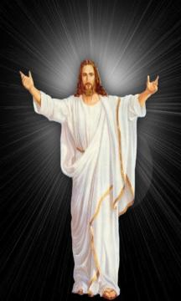
Se demorar uns 60 segundos, nada perderás.
Envie rapidamente e em poucas horas terás
feito que multidões de pessoas orem a Deus por outras pessoas.
Para viver melhor, tens que saber que
o passado, já ficou para trás e
o futuro... sempre será amanhã
.....Só tens o “Hoje”
Por isso te Desejo
....Que tenhas Um Bendito Dia!!!!!

Slide 11
Ahh em tempo, os amigos do vendedor nunca chegaram a avisar a esposa do colega que ficou para trás para colher as maçãs porque devido uma pane em uma das turbinas o avião em que estavam caiu e não houve nenhum sobrevivente.
Essa apresentação recebi de minha filha Tilianna que está morando na Mongólia em castelhano e pela sua beleza e sentimentos que percebi encerrar resolvi fazer uma versão em português com uma pequena alteração para repassar às pessoas que amo de meu contato por e-mail ou orkut, gazzag, mell e outros.
Renato Zecca- São José dos Campos, 13 de abril de 2006

